Slide 1
Anime skatīšanās saraksta prototipa izveide
Artūrs Mūrnieks, Jelgavas tehnikums, 410. grupa

Slide 2

Mērķis
Ievērojot klienta prasības, izveidot vienkāršu, vienkārši lietojamu anime aplūkošanas un saraksta veidošanas vietni

Slide 3
Projekta uzdevumi
analizēt līdzīgus risinājumus un noteikt lietotnes pamatprasības
izstrādāt datubāzes struktūru lietotāju un skatīšanās datu glabāšanai
nodrošināt lietotāju reģistrācijas un pieslēgšanās iespējas
izstrādāt CRUD funkcionalitāti anime ierakstu pārvaldībai
ieviest meklēšanas funkciju
izveidot vienkāršu lietotāja saskarni, izmantojot tīmekļa tehnoloģijas
testēt prototipu
sagatavot dokumentāciju
3

Slide 4





Izmantotās tehnoloģijas
Priekšgalsistēmu:
HTML (v5)
Bootstrap (v5.3.3)
JavaScript
Aizmugursistēmu:
MySQL (V8.4.7)
Php (V8.3.28)

Slide 5


Izmantotās tehnoloģijas
Izstrādes vides tehnoloģijas:
Visual Studio Code (v1.108.2)
HeidiSQL (v12.14.0.7165)

Slide 6
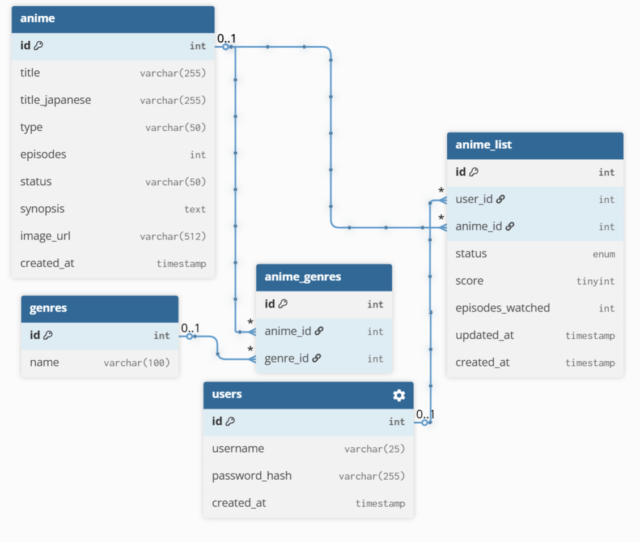
Datubāze

Slide 7
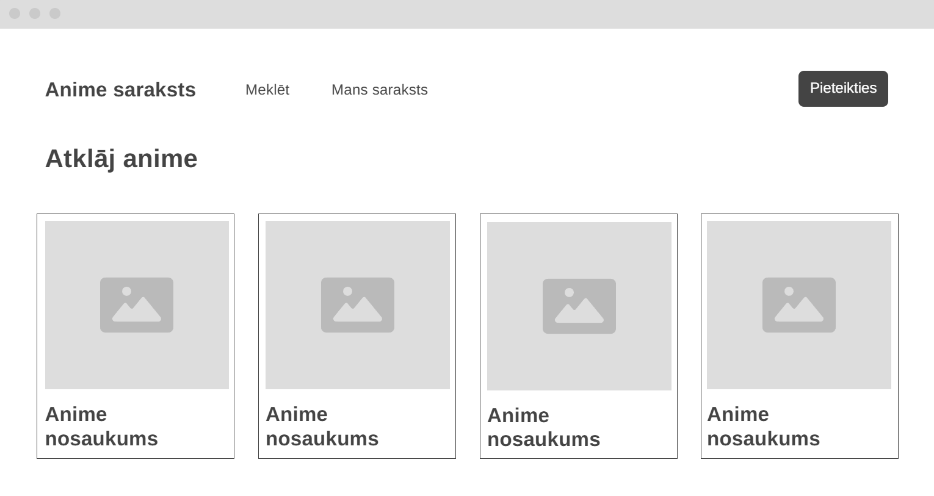
Galvenā lapa - Struktūrskice

Slide 8
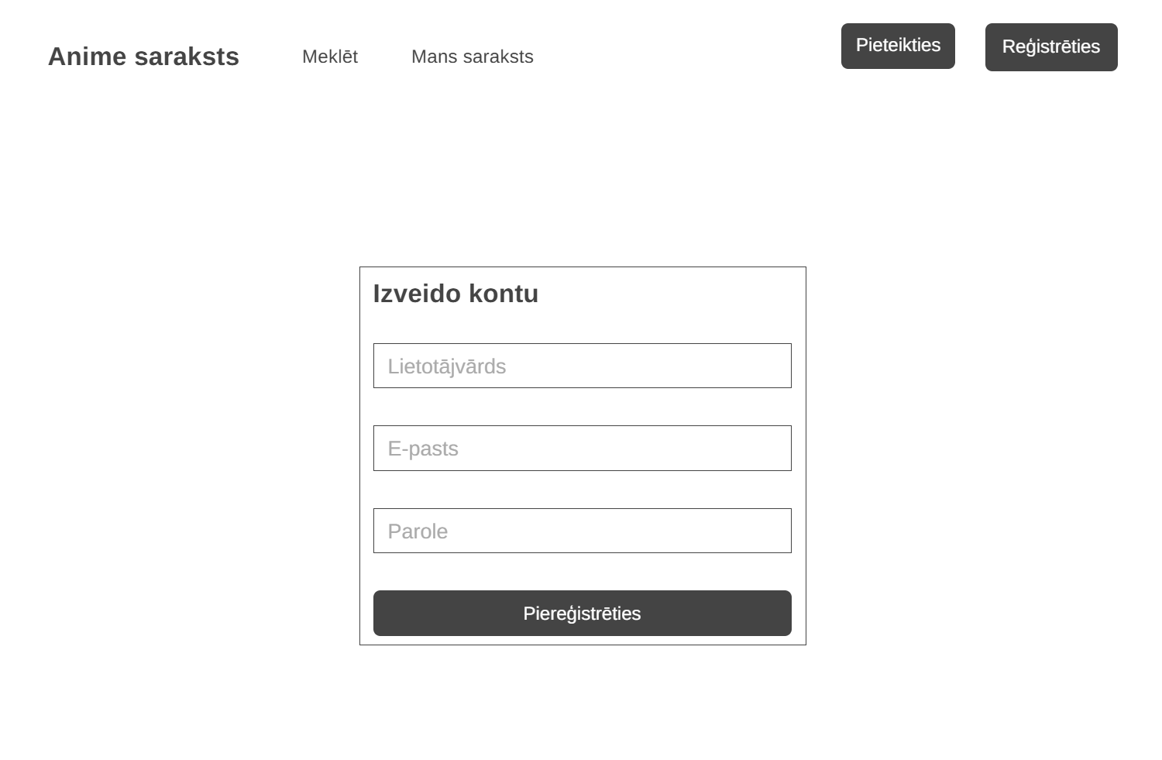
Reģistrācijas lapa - Struktūrskice

Slide 9
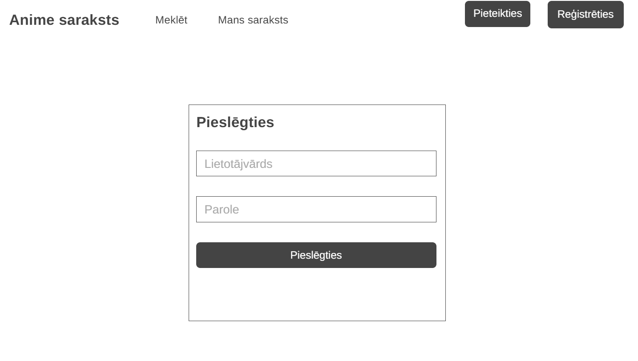
Pieslēgšanās lapa - Struktūrskice

Slide 10
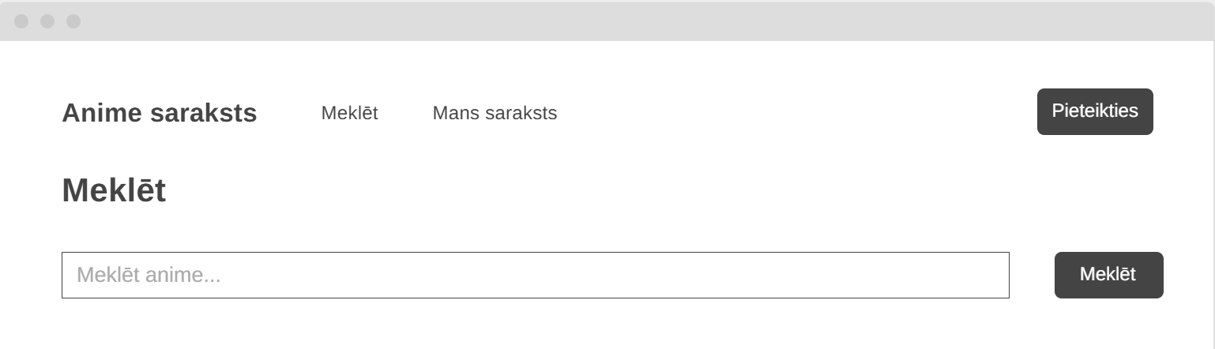
“Meklēt” lapa - Struktūrskice

Slide 11
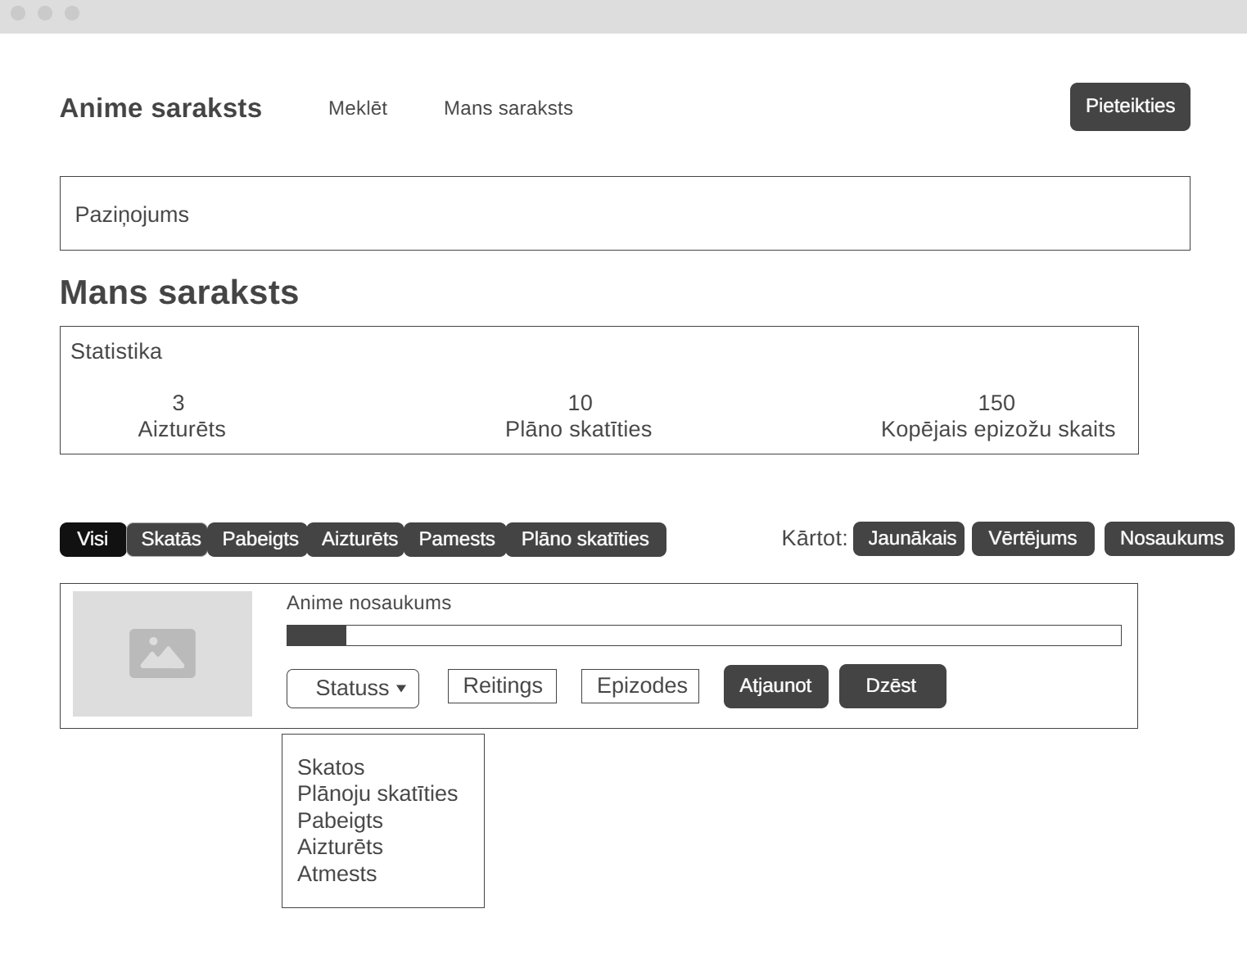
“Mans saraksts” lapa - Struktūrskice
11

Slide 12
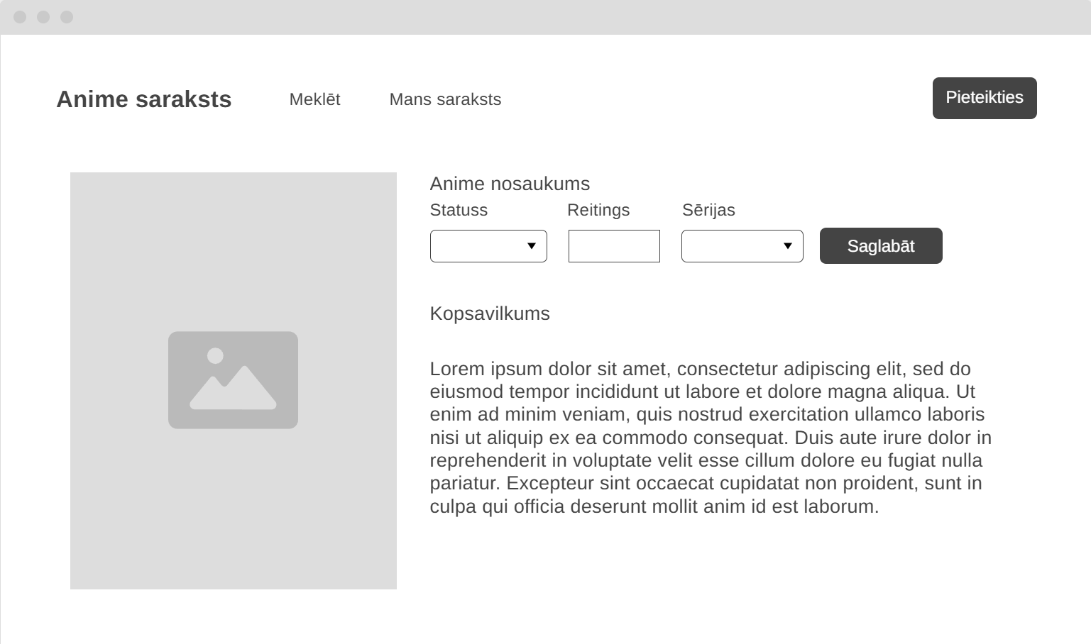
Anime informācijas lapa – Struktūrskice

Slide 13

Secinājumi
Veiksmīgi izstrādāts vietnes prototips
Uzlabotas sadarbības prasmes ar klientu
Iegūta pieredze projektu izstrādē pēc prasībām
Attīstītas datubāzes veidošanas prasmes
Uzlabotas testēšanas un problēmu risināšanas prasmes
13

Slide 14
Paldies par uzmanību!

